Slide 1
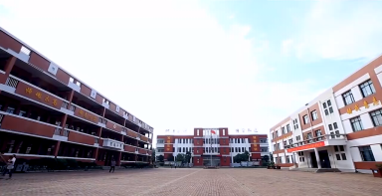
新课导入
《下课了》

Slide 2

8 课余生活真丰富

Slide 3


1
用好课间十分钟
2
说一说，课间的十分钟，我们应该怎么度过。
3
4
合理安排时间，把必要的事情先做好了再去玩游戏。
玩游戏的时候要注意安全，课间十分钟，安全第一位。
5
用好课间十分钟

Slide 4




1
2
下面的图片中哪些行为是对的，画“√”。
3
4
5
用好课间十分钟

Slide 5

1
2
儿 歌
3
4
不猛跑，不打闹，
轻声细语有礼貌，
文明游戏要记牢。
不争吵，不打扰，
课前准备要做好，
每节功课都重要。
5
用好课间十分钟

Slide 6

我喜欢的课间游戏
1
2
同学们，刚刚课间的十分钟，你们都做了些什么呢？
3
4
5
我的“课间十分钟”
我喜欢的课间游戏

Slide 7



1
2
有的同学课间玩了游戏，说说你最喜欢的课间游戏是什么。
3
4
5
我喜欢的课间游戏
跳绳
转呼啦圈
翻花绳

Slide 8

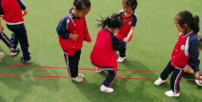
1
2
下面的游戏，你都玩过吗，知道游戏规则吗？
3
4
5
我喜欢的课间游戏
规 则
轮流跳，边跳边唱。按规定动作，完成者为胜，中途跳错或没钩好皮筋时，就换另一人跳。
游戏——跳皮筋

Slide 9
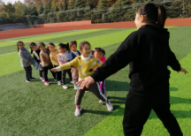
1
2
3
4
5
我喜欢的课间游戏
规 则
（填一填）
游戏——老鹰捉小鸡

Slide 10



1
2
思考：下面的游戏可以几个人参与呢？
3
4
下棋
5
我喜欢的课间游戏
玩手影
跳房子

Slide 11
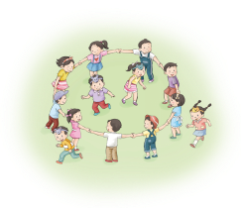
1
2
课间游戏多种多样，选择你最熟悉的一个课间游戏，说说你知道的小窍门。
3
4
5
我喜欢的课间游戏
《猫抓老鼠》
窍门：
作为猫的一方，要跑得快
作为老鼠的一方，要灵活，会躲避

Slide 12
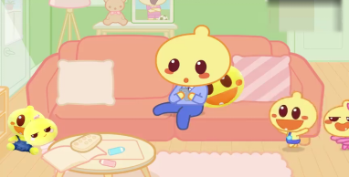
1
2
游戏《萝卜蹲》
3
4
5
我喜欢的课间游戏

Slide 13

1
2
一起玩游戏：萝卜蹲
3
4
参加游戏的同学用不同的颜色的萝卜命名，比如黄萝卜、白萝卜、青萝卜、红萝卜等。
随机选择其中一位同学作为开始，比如从黄萝卜开始，则黄萝卜边做蹲起边说“黄萝卜蹲，黄萝卜蹲，黄萝卜蹲完绿萝卜蹲”，绿萝卜要立即做出反应。
听错、反应超时或者动作错误者均被淘汰，最后一人为胜利者。
5
我喜欢的课间游戏

Slide 14
1
2
课间只有十分钟，除了玩游戏，哪些事情是一定要做的呢？分小组交流。
3
4
5
我喜欢的课间游戏
准备好课本和文具
预习下节课内容
……

Slide 15






1
2
课间的十分钟怎么安排才合理呢？给下面的图片排排序。
3
4
5
我喜欢的课间游戏

Slide 16




美好的课后时光
1
2
除了课间十分钟，我们还有哪些课后时光？
3
4
5
美好的课后时光
我的课后时光是这样度过的……，我的收获是……

Slide 17
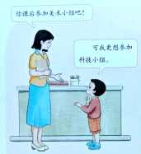
1
2
课后时光，怎样安排好呢？你想怎么做？
3
4
5
美好的课后时光
当别人的意见与你自身的兴趣不相符时，你会怎么做呢？

Slide 18
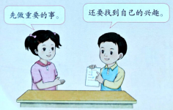
1
2
课后活动安排，应该注意什么呢？
3
4
课后活动安排
5
美好的课后时光
午休
整理
社会活动
读自己喜欢的书
……
做好规划
合理安排

Slide 19
板书设计
1
2
3
4
用好课间十分钟
5
课余生活真丰富
我喜欢的课间游戏
板书设计
美好的课后时光

Slide 20
课后作业
1
2
3
4
5
请同学们把这节课下课后要做的事情按顺序写下来，然后按照写的内容去做一做。
课后作业

